Slide 1
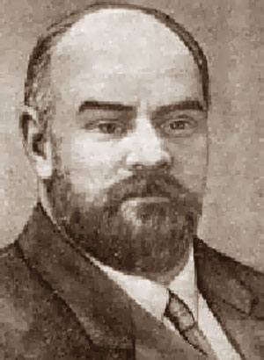
Типы психопатий по П.Б. Ганнушкину

Slide 2
П.Б. Ганнушкин выделил 9 типов:
Циклоиды (конституционально-депрессивные, конституционально-возбужденные, циклотимики, эмотивно-лабильные);
Астеники;
Шизоиды (шизоиды и мечтатели)
Параноики (параноики и фанатики);
Эпилептоиды;
Истерические характеры (истерики и патологические лгуны);
Неустойчивые психопаты;
Антисоциальные психопаты;
Конституционально-глупые.

Slide 3
Циклоиды
Конституционально-депрессивные: это люди с постоянно пониженным настроением, вечно угрюмые, мрачные, недовольные, малоразговорчивые. Они прирожденные пессимисты. Для них характерны опущенные черты лица, бессильно повисшие руки, медленная походка, скупые, вялые жесты. Нерешительные.

Slide 4
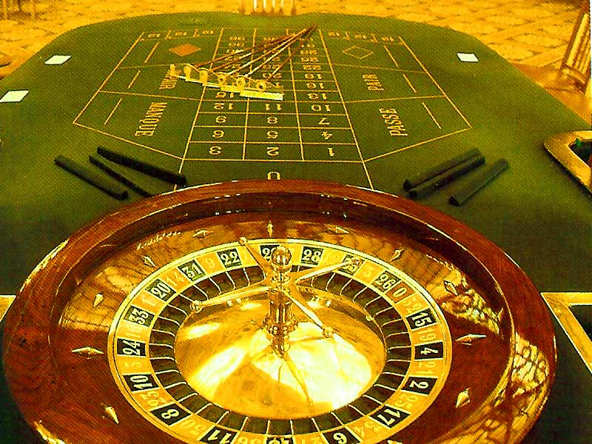
Конституционально-возбуженные: люди, быстро оликающиеся на все новое, энергичные и предприимчивые. Их отличает поверхностность и неустойчивостью интересов, чрезмерная болтливость и постоянная потребность в увеселениях, в работе не хватает выдержки, а предприимчивость ведет к построению грандиозных планов, которые не доводятся до конца. Чрезмерно развито воображение.

Slide 5
Циклотимики: для них характерна волнообразная смена состояний возбуждения и депрессии. Состояния возбуждения субъективно воспринимаются как периоды полного здоровья и расцвета сил, тогда как приступы депрессии, даже если они слабо выражены, переживаются тяжело и болезненно.

Slide 6
Эмотивно-лабильные: для них характерна капризная изменчивость настроений. Малейшая неприятность приводит их в глубокое уныние, но ненадолго. Несмотря на оттенок легкомыслия и поверхностности – это люди, способные к глубоким чувствам и привязанностям. В большинстве своем люди веселые, открытые и даже простодушные.

Slide 7
Астеники
Неврастеники: чрезмерная нервно‑психическая возбудимость, раздражительность, с одной стороны, и истощаемость, утомляемость, с другой. Некоторые из них отличаются общей вялостью, отсутствием инициативы, нерешительностью, мнительностью и апатичным настроением. Они неспособны к длительному усилию и усидчивой работе.
Лентяи: люди легко усваивают все новое, но совершенно не выдерживают длительного напряжения. Внимание их очень неустойчиво и легко отвлекается.
Малодушные: лица, главными чертами которых являются чрезмерная впечатлительность с одной стороны, и резко выраженное чувство собственной недостаточности с другой. Крайне ранимы, преобладает пониженное настроение.
Психастеники: основными их чертами являются крайняя нерешительность, боязливость и постоянная склонность к сомнениям. Впечатлительные, педантичные.

Slide 8
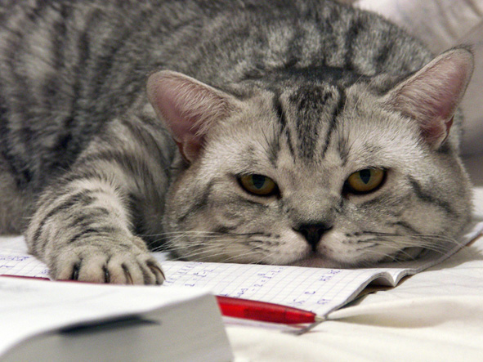
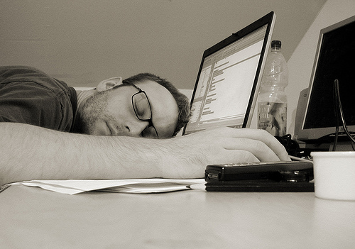
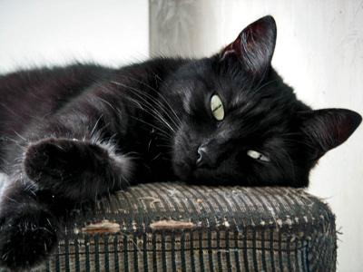

Slide 9
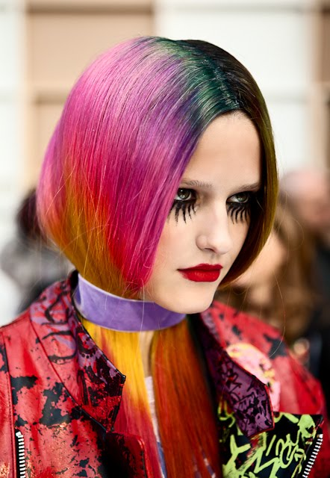
Шизоиды
Для шизоидов характерна аутическая оторванность от внешнего мира, причудливая парадоксальность эмоциональной жизни и поведения. Непредсказуемые, странные люди. Характерна тугоподвижность и угловатость движений. Для одних характерна вычурность, а для других – стремление к стилизации. Не считаются с чужими интересами, эгоисты.
Мечтатели – тонко чувствующие, легко ранимые субъекты, со слабой волей, в силу нежности своей психической организации плохо переносящие грубое прикосновение действительной жизни; столкновения с ней заставляют их съеживаться и уходить в себя, они погружаются в свои мечты и в этих мечтах словно компенсируют себя за испытываемые ими неприятности в реальной жизни. У них повышенная самооценка, бездеятельны.

Slide 10
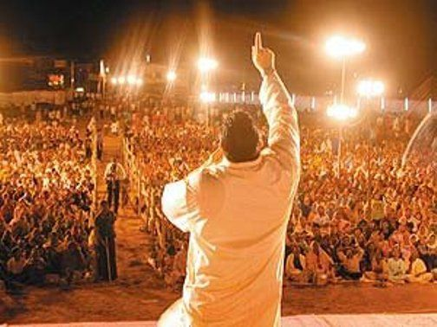
Параноики
Склонность к образованию сверхценных идей, в центре которых находится их личность;
Эгоизм, самодовольство, самомнение;
Упорно отстаивают свои идеи;
Узкие и односторонние люди, упрямые, настойчивые;
Среди параноиков встречаются фанатики. Их цель – претворить в жизнь свои идеи.

Slide 11
Эпилептоиды
Крайняя раздражительность, приступы расстройства настроения, выраженные антисоциальные установки;
Обычно активные, односторонние, настойчивые, упрямые, есть склонность к образованию сверхценных идей;
Нетерпеливы, нетерпимы к мнению окружающих. Им не доступны чувства сострадания, симпатии и т.д.

Slide 12
Истерические характеры
Для представителей этого типа характеры театральность и лживость. Им необходимо, чтобы ими восторгались, о них говорили и т.д.
Эмоциональная жизнь неустойчива, чувства поверхностны, интересы неглубокие, привязанности непрочные;
Их суждения противоречивы, они легко внушаемы. Они хотят быть оригинальными во всем.

Slide 13
Неустойчивые психопаты
Душевно неглубокие, слабохарактерные люди, которые попадают под влияние других;
Это люди без больших интересов, без глубоких привязанностей, которые берут пример со своих более ярких товарищей;
Легко вдохновляются и легко остывают.

Slide 14
Антисоциальные психопаты
Отсутствуют чувства симпатии к окружающим, чувства долга по отношению к обществу, они равнодушны к похвале и порицанию;
Отличаются любовью к чувственным наслаждениям. Чаще всего холодные и жестокие люди. Прирожденные преступники.

Slide 15
Конституционально-глупые
Это люди врожденно ограниченные. Не способны применять полученные знания на практике, проявлять инициативу;
Легко внушаемые, консервативные.

